Slide 1




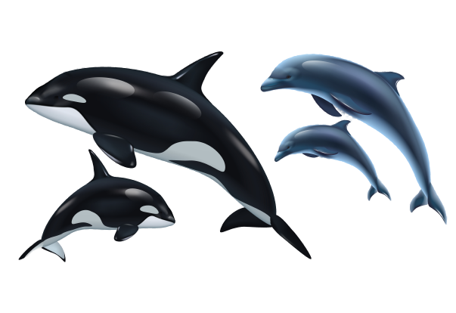



KHÁM PHÁ ĐÁY BIỂN
Ở TRƯỜNG SA
Đọc
Đọc

Slide 2




KHỞI
ĐỘNG

Slide 3



thuyền
Đưa
khơi
ra

Slide 4












Click chiếc tàu 🡪 câu hỏi
Tại slide câu hỏi: click ngọn hải đăng 🡪 quay lại trang này
Click Enter qua bài mới
Notes:
Click chiếc tàu 🡪 câu hỏi
Tại slide câu hỏi: click ngọn hải đăng 🡪 quay lại trang này
Click Enter qua bài mới

Slide 5

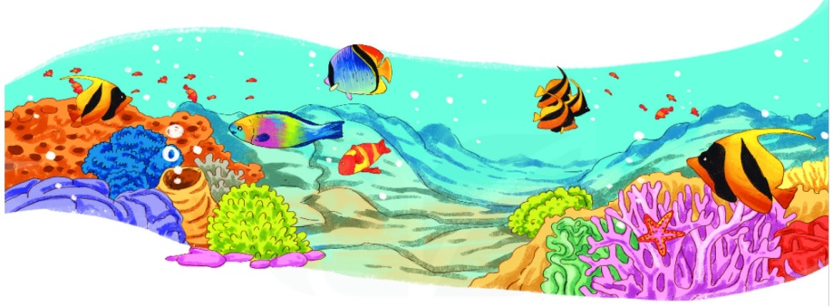


Nói những điều em biết về biển?

Slide 6
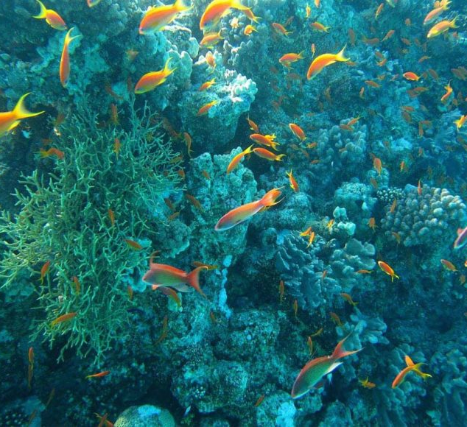
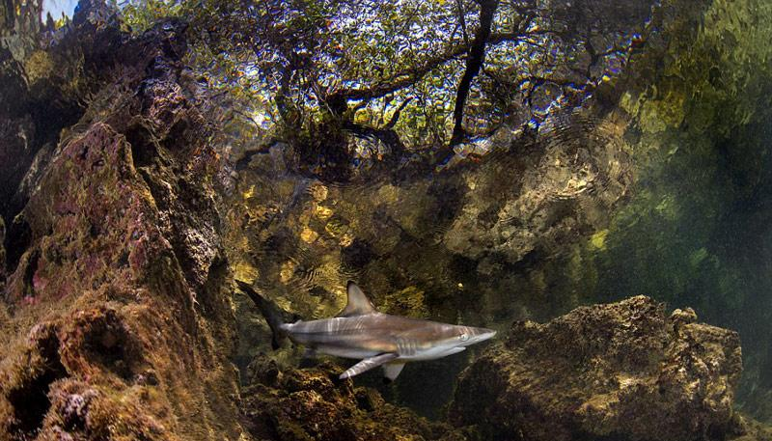
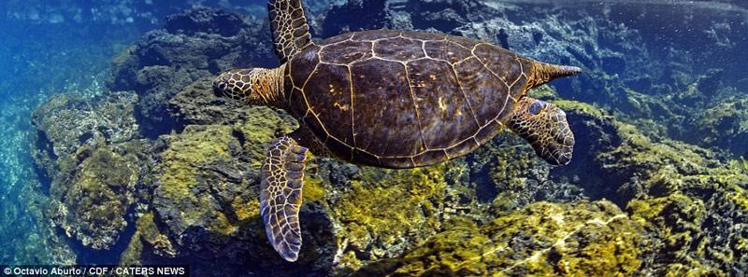

Slide 7
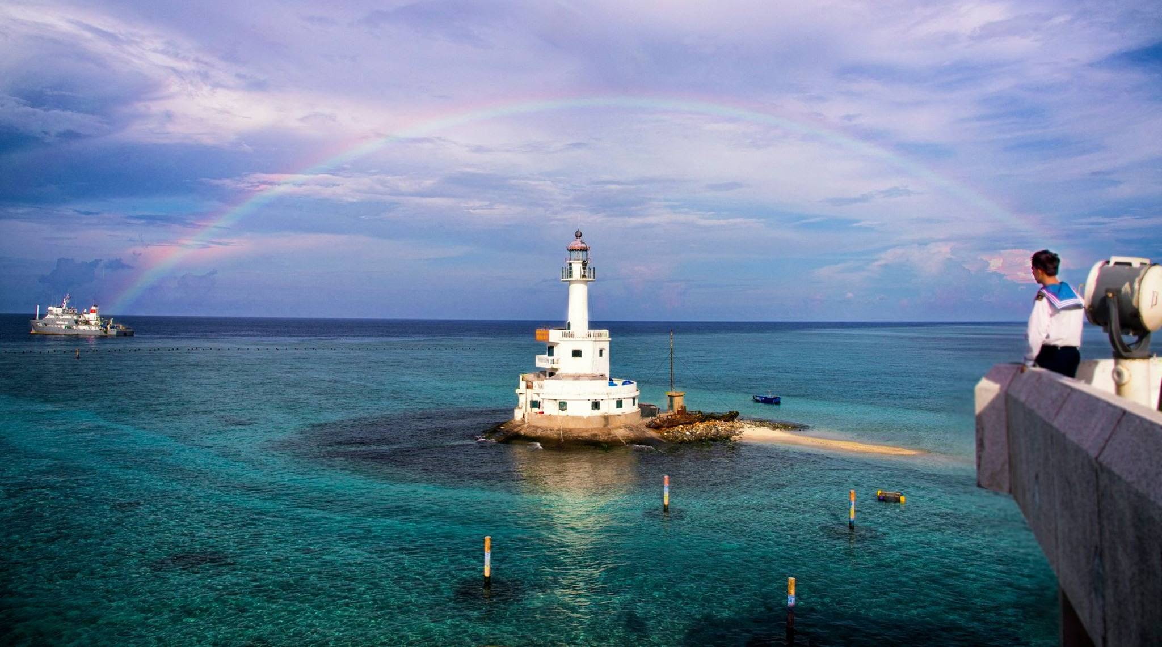
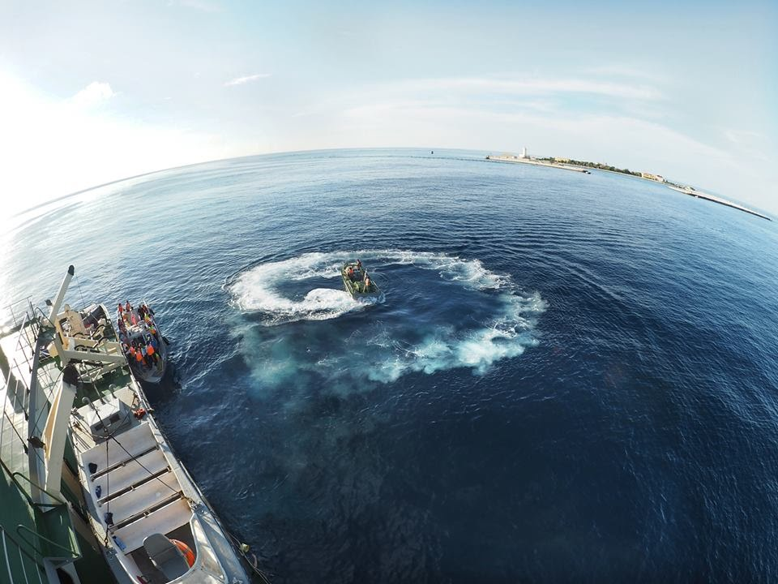
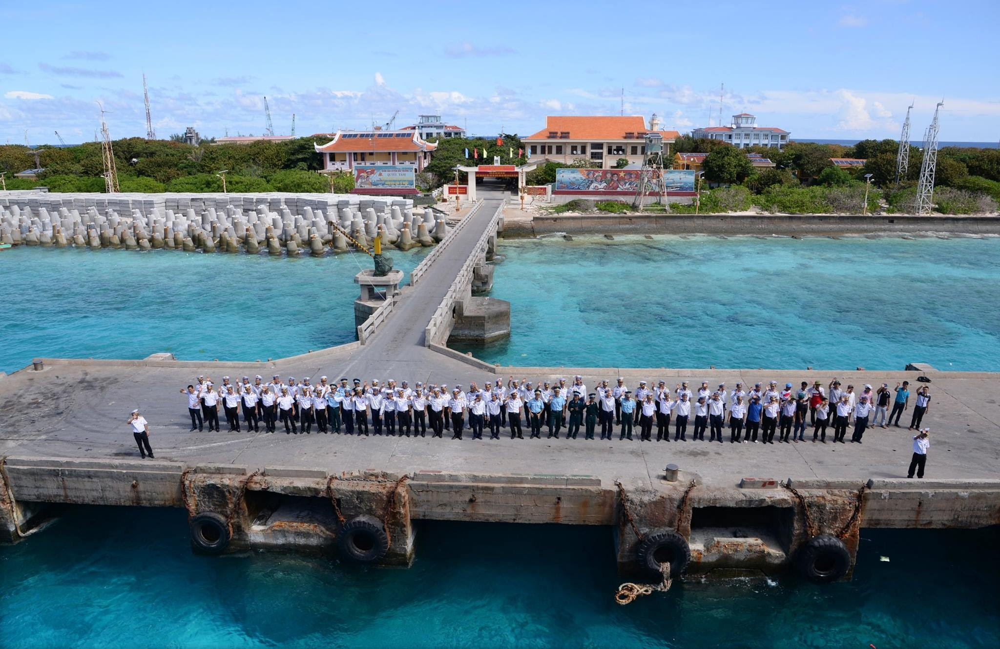
Trường Sa

Slide 8
Luyện đọc

Slide 9

Đọc mẫu
KHÁM PHÁ ĐÁY BIỂN Ở TRƯỜNG SA
Nhắc đến Trường Sa, ngoài các đảo, người ta nhắc đến biển. Mà biển thì có muôn vàn điều kì thú. Thám hiểm đáy biển ở Trường Sa của nước ta sẽ thấy bao điều thú vị.
Biển ở Trường Sa có những loài cá đẹp rực rỡ và lạ mắt. Từng đàn cá đủ màu sắc, dày đặc đến hàng trăm con tạo nên một tấm thảm hoa di động. Những vỉa san hô chạy dài từ chân mỗi đảo xuống sâu dần dưới đáy biển. San hô làm cho đáy biển trông như một bức tranh khổng lồ, đẹp như những toà lâu đài trong truyện cổ tích.
Trường Sa là vùng biển thân yêu của Tổ quốc, có cảnh đẹp kì thú và hàng nghìn loài vật sống dưới biển.
(Theo Nguyễn Xuân Thuỷ)

Slide 10
Đọc đoạn
KHÁM PHÁ ĐÁY BIỂN Ở TRƯỜNG SA
Nhắc đến Trường Sa, ngoài các đảo, người ta nhắc đến biển. Mà biển thì có muôn vàn điều kì thú. Thám hiểm đáy biển ở Trường Sa của nước ta sẽ thấy bao điều thú vị.
Biển ở Trường Sa có những loài cá đẹp rực rỡ và lạ mắt. Từng đàn cá đủ màu sắc, dày đặc đến hàng trăm con tạo nên một tấm thảm hoa di động. Những vỉa san hô chạy dài từ chân mỗi đảo xuống sâu dần dưới đáy biển. San hô làm cho đáy biển trông như một bức tranh khổng lồ, đẹp như những toà lâu đài trong truyện cổ tích.
Trường Sa là vùng biển thân yêu của Tổ quốc, có cảnh đẹp kì thú và hàng nghìn loài vật sống dưới biển.
(Theo Nguyễn Xuân Thuỷ)
1
2
3

Slide 11
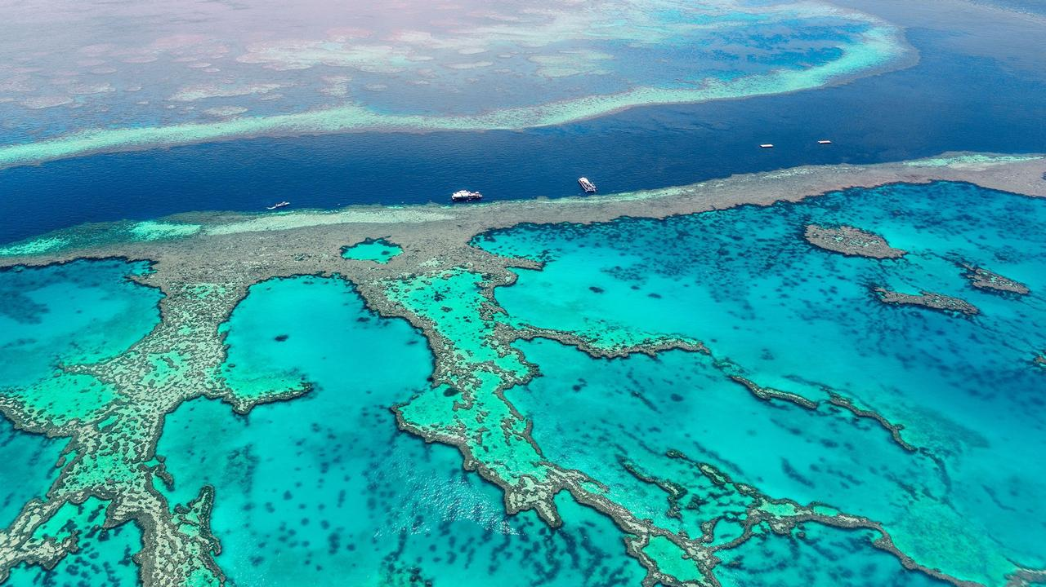
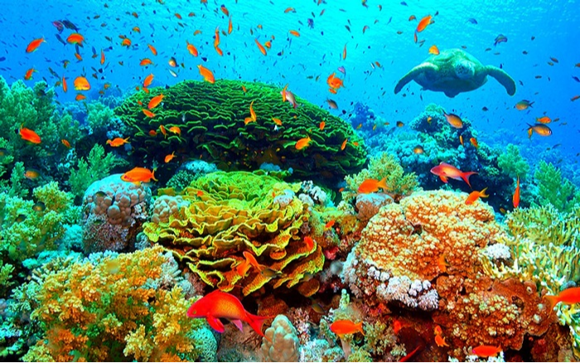
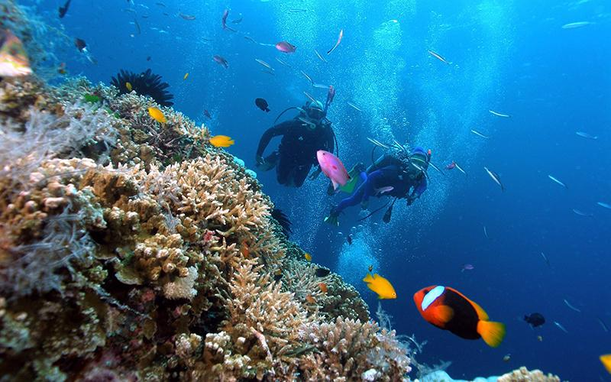



Giải nghĩa từ
- San hô: động vật biển, có bộ xương dạng cánh hoa, nhiều màu sắc
- Thám hiểm: đi vào vùng xa lạ, hiểm trở để khám phá những điều mới lạ
- Vỉa san hô: san hô tập trung thành bờ như bức tường đá

Slide 12
KHÁM PHÁ ĐÁY BIỂN Ở TRƯỜNG SA
Nhắc đến Trường Sa, ngoài các đảo, người ta nhắc đến biển. Mà biển thì có muôn vàn điều kì thú. Thám hiểm đáy biển ở Trường Sa của nước ta sẽ thấy bao điều thú vị.
Biển ở Trường Sa có những loài cá đẹp rực rỡ và lạ mắt. Từng đàn cá đủ màu sắc, dày đặc đến hàng trăm con tạo nên một tấm thảm hoa di động. Những vỉa san hô chạy dài từ chân mỗi đảo xuống sâu dần dưới đáy biển. San hô làm cho đáy biển trông như một bức tranh khổng lồ, đẹp như những toà lâu đài trong truyện cổ tích.
Trường Sa là vùng biển thân yêu của Tổ quốc, có cảnh đẹp kì thú và hàng nghìn loài vật sống dưới biển.
(Theo Nguyễn Xuân Thuỷ)
1
Luyện đọc nhóm
2
3

Slide 13
Tìm hiểu bài

Slide 14



Nhắc đến Trường Sa, người ta nhắc đến những gì?
Nhắc đến Trường Sa, người ta nhắc đến biển và đảo

Slide 15
Vẻ đẹp của những loài cá được miêu tả như thế nào?
Đẹp rực rỡ, dày đặc hàng trăm con tạo nên một tấm thảm hoa di động

Slide 16
San hô dưới đáy biển được so sánh với những gì?
Như một bức tranh khổng lồ, đẹp như những toà lâu đài trong truyện cổ tích.

Slide 17
Sau bài đọc, em biết thêm điều gì về biển ở Trường Sa?

Slide 18
Nội dung
Trường Sa là vùng biển thân yêu của Tổ Quốc ta, thuộc về Tổ quốc ta. Dưới đáy biển có rất nhiều loài sinh vật xinh đẹp tạo nên một thế giới kì thú dưới đáy biển.

Slide 19
Luyện đọc lại
KHÁM PHÁ ĐÁY BIỂN Ở TRƯỜNG SA
Nhắc đến Trường Sa, ngoài các đảo, người ta nhắc đến biển. Mà biển thì có muôn vàn điều kì thú. Thám hiểm đáy biển ở Trường Sa của nước ta sẽ thấy bao điều thú vị.
Biển ở Trường Sa có những loài cá đẹp rực rỡ và lạ mắt. Từng đàn cá đủ màu sắc, dày đặc đến hàng trăm con tạo nên một tấm thảm hoa di động. Những vỉa san hô chạy dài từ chân mỗi đảo xuống sâu dần dưới đáy biển. San hô làm cho đáy biển trông như một bức tranh khổng lồ, đẹp như những toà lâu đài trong truyện cổ tích.
Trường Sa là vùng biển thân yêu của Tổ quốc, có cảnh đẹp kì thú và hàng nghìn loài vật sống dưới biển.
(Theo Nguyễn Xuân Thuỷ)

Slide 20
Luyện tập

Slide 21
1. Tìm những từ chỉ đặc điểm trong các từ dưới đây?
đảo
biển
rực rỡ
khổng lồ
san hô
đẹp

Slide 22
2. Đặt một câu với từ vừa tìm được?
rực rỡ
khổng lồ
đẹp
Trong vườn, hoa nở rực rỡ.
Phong cảnh nơi đây giống như một bức tranh khổng lồ.
Ngôi nhà này thật đẹp!

Slide 23


DẶN DÒ
Hoàn thành bài tập trong SGK
Chuẩn bị bài sau.

Slide 24
Chúc các em
Học tốt

Slide 25







Rõ ràng chẳng phải nồi canh
Thế mà vị mặn, nước xanh, cá nhiều?
Sông
Biển
Hồ
Núi

Slide 26

Con gì to nhất biển khơi
Trên lưng phun nước
Rong chơi thông ngày?
Bạch tuộc
cá heo
Cá voi
Tôm càng

Slide 27
Con gì bên ngoài trắng phau phau
Trong bụng lại có mực một màu đen thui?
Con bạch tuộc
Con cua
Con cá ngựa
Con mực

